Slide 1
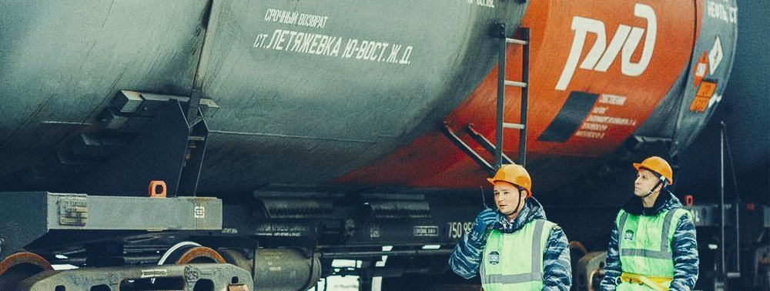
Обеспечение сохранности грузов
Специальность:
Организация перевозок и управления на транспорте (по видам) ​ ​
Преподаватель:​ Неревяткина. А.Н.​

Slide 2
К несохранным перевозкам относятся:
утрата
недостача
порча
повреждение груза, принятого к перевозке, происшедшие до выдачи его грузополучателю.
Основной признак не сохранности – количественная недостача против данных, указанных в накладной или поломки, повреждения и другие признаки понижения качества груза или полной его не пригодности к использованию по назначению

Slide 3
Недостача груза — это разница между количеством (массой) груза, указанным в транспортном документе, и фактическим количеством (массой) груза, прибывшим в пункт назначения.
Повреждение (порча) груза — результат такого воздействия на груз, которое привело к ухудшению его качества и снижению стоимости.

Slide 4
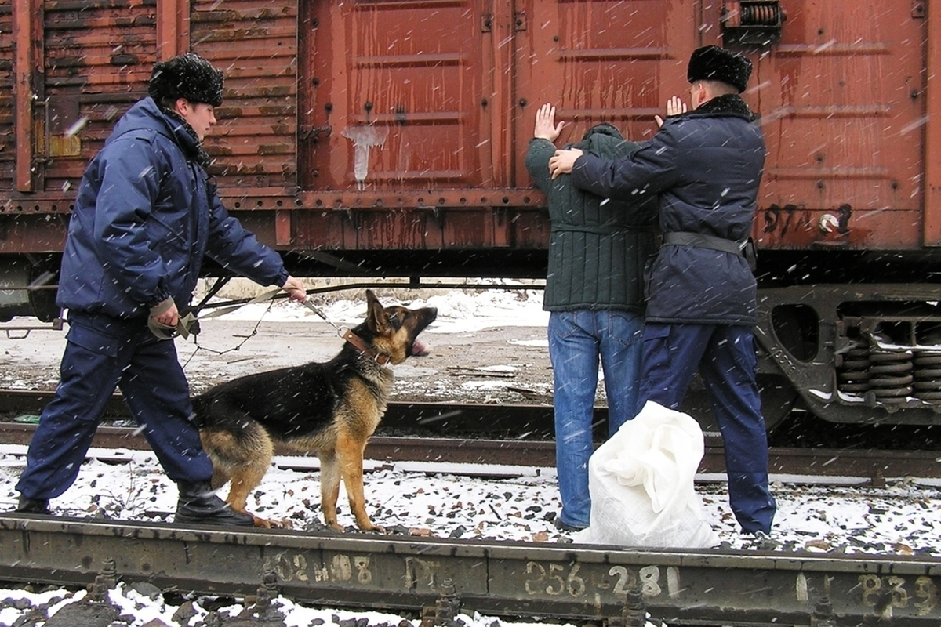
Главные причины не сохранности перевозок
различные нарушения технологии и правил выполнения коммерческих операций, приводящие к утрате или порче груза, а также плохая организация его охраны, что способствует хищениям.

Slide 5
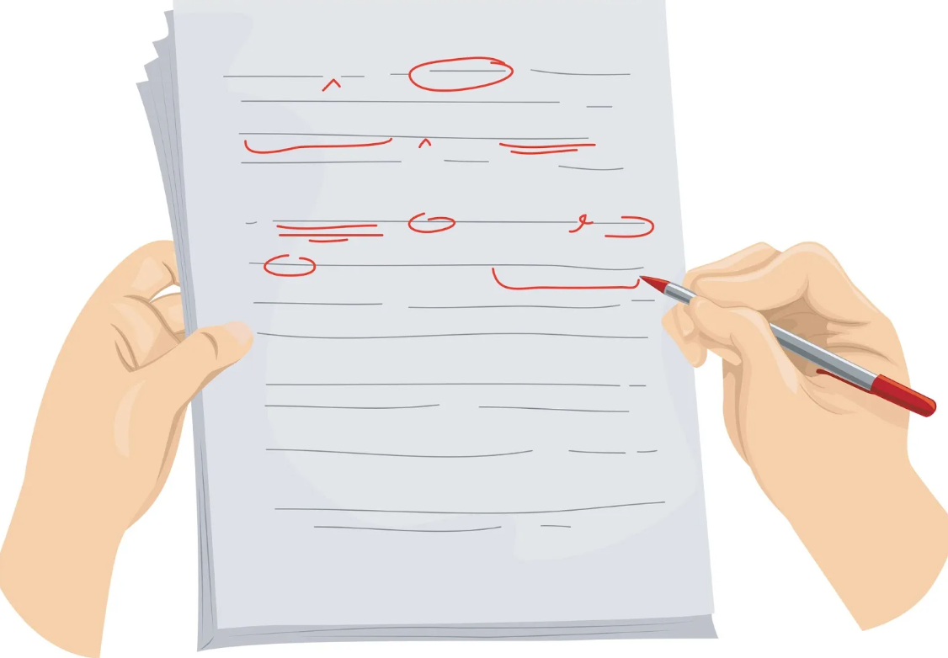
Несоответствие наличия и состояния груза данным перевозочных документов
может быть вызвано и причинами, несвязанными с действительной его утратой или порчей при перевозке. К таким причинам относятся: указание в документах завышенного веса груза вследствие не правильного взвешивания, неправильный подсчёт мест при погрузке, не обнаружение порчи или повреждения при приёме груза к перевозке и т.д.

Slide 6
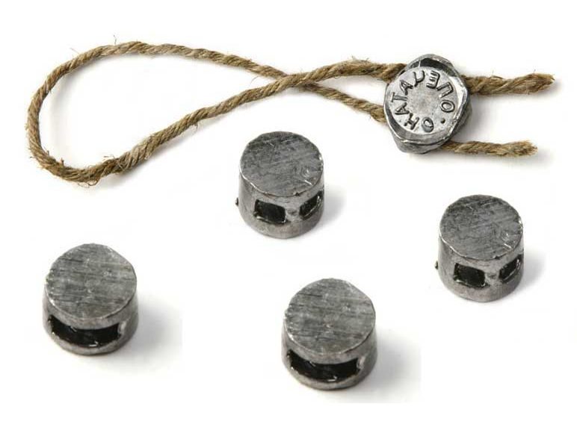

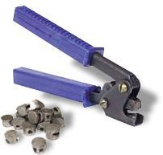
Как хищение учитывают недостачу груза, сопровождаемую следующими обстоятельствами:
Срывом пломб, ЗПУ и закруток, следами повреждения и подделки пломб

Slide 7
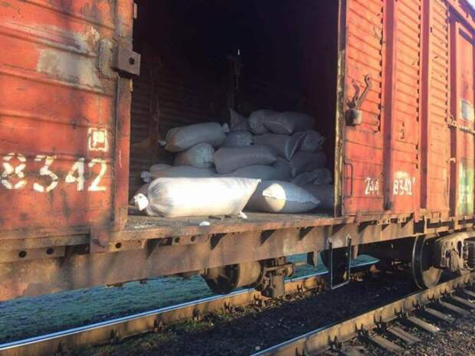
Проломами стен, пола, крыши вагона или контейнера, решёток вентиляционного люка, люковых решёток у крытых вагонов, через которые могло быть совершено хищение

Slide 8
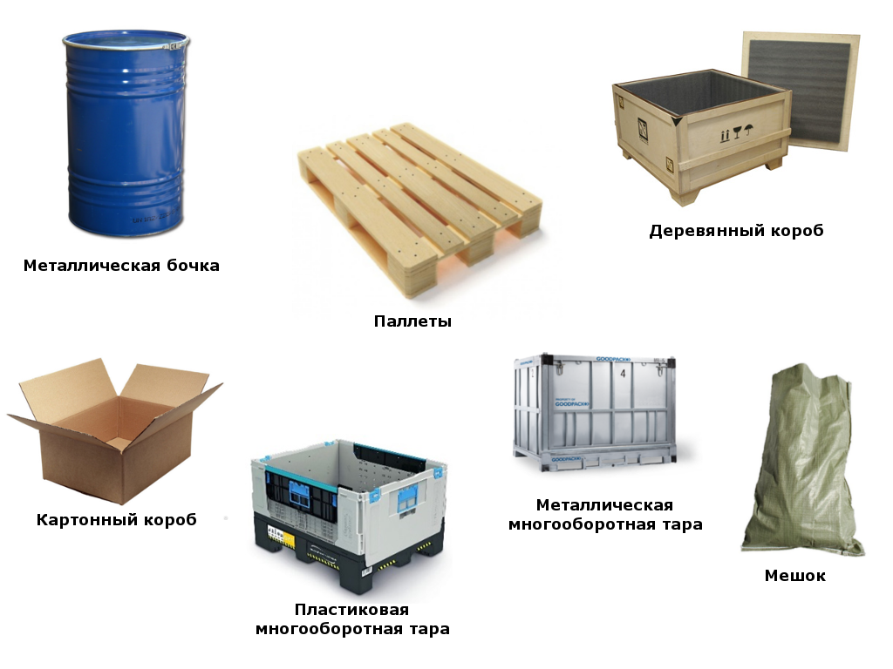
Следами насильственного повреждения и вскрытия тары грузовых мест

Slide 9
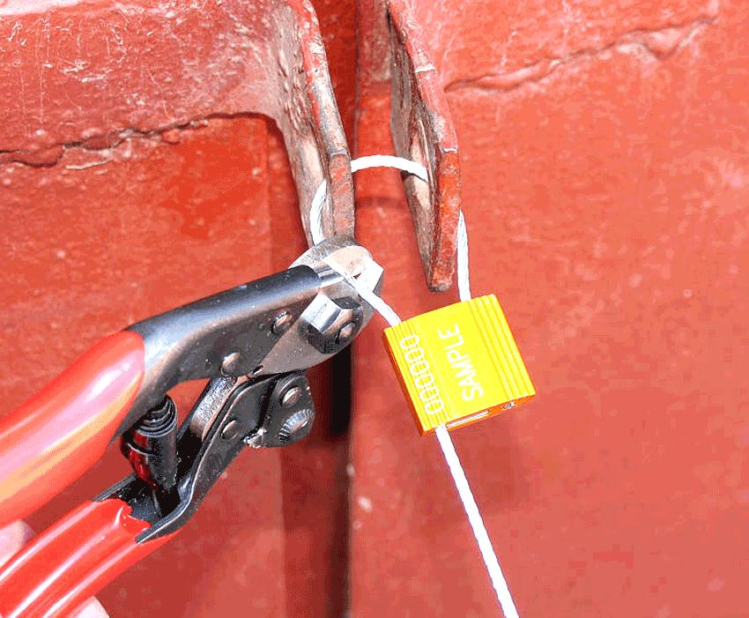
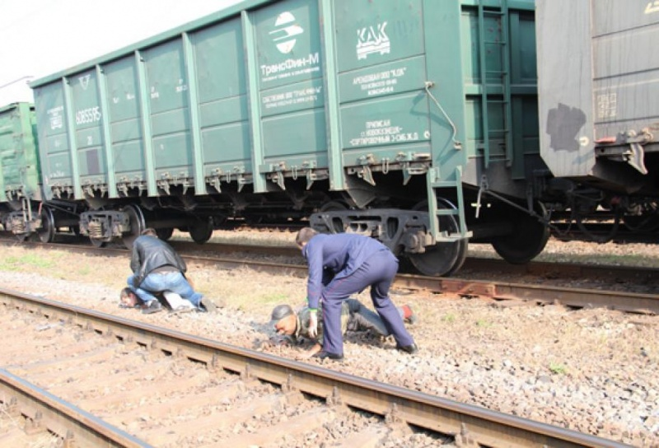
Проломами стен, кровли складских помещений, через которые могло быть совершено хищение, вскрытием замков или срывом ЗПУ

Slide 10
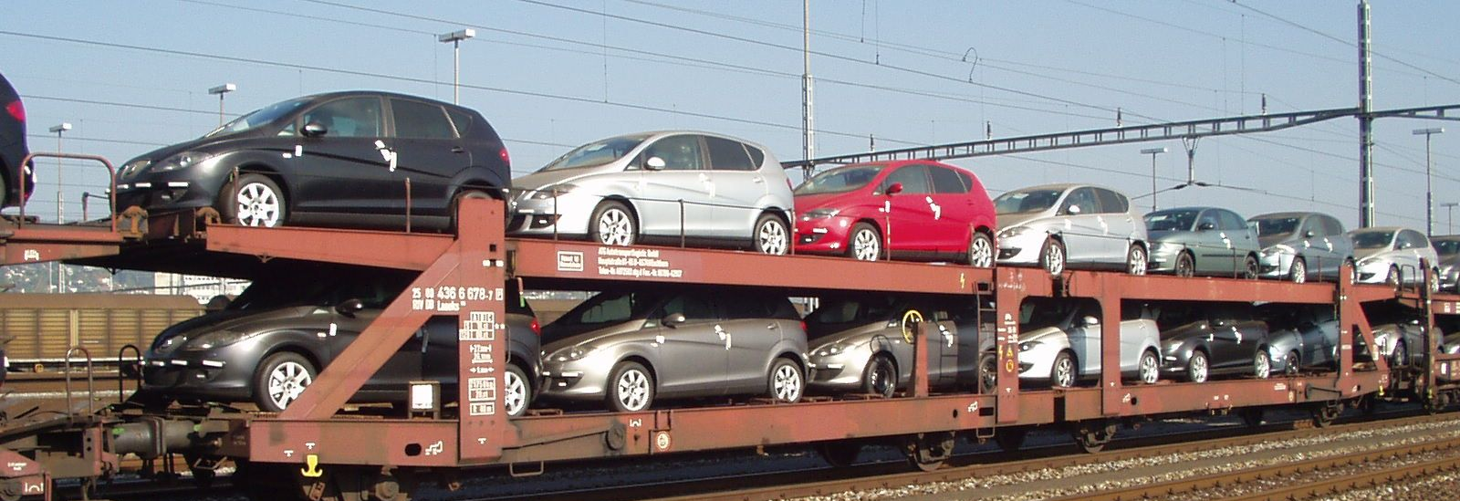
Признаками хищения груза, перевозимого на открытом подвижном составе (выемки, нарушение защитной маркировки и др.), в том числе краж деталей автомобилей, тракторов и сельскохозяйственных машин, если их не сопровождал проводник отправителя или получателя

Slide 11

Как хищение учитываются также другие случаи не сохранности грузов (утрата, порча, недостача мест и др.), если органами транспортной полиции или следствия будет установлено, что они произошли в результате хищения.

Slide 12
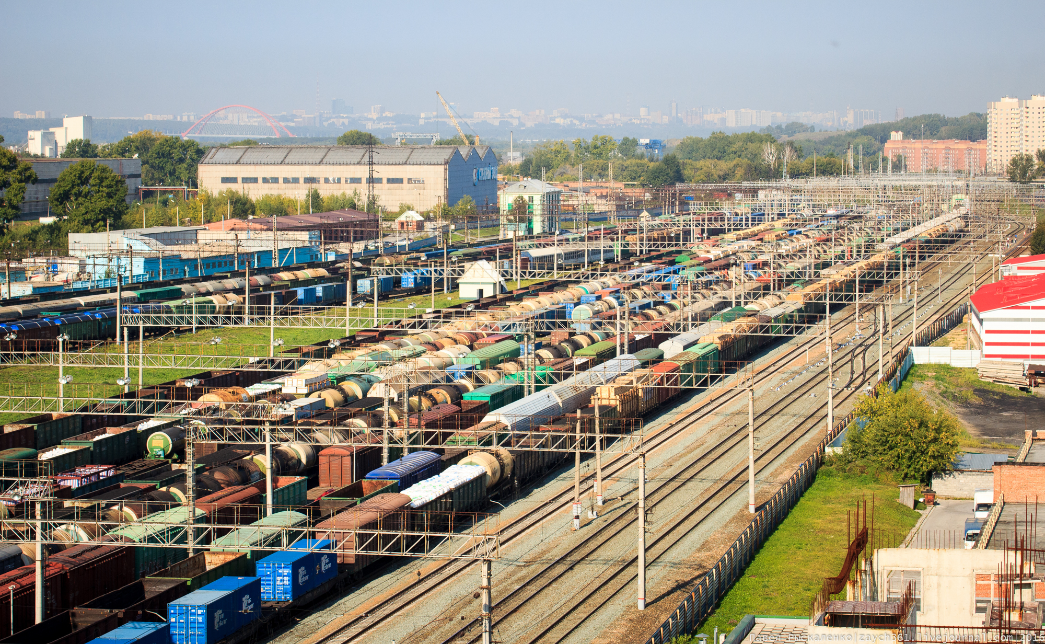
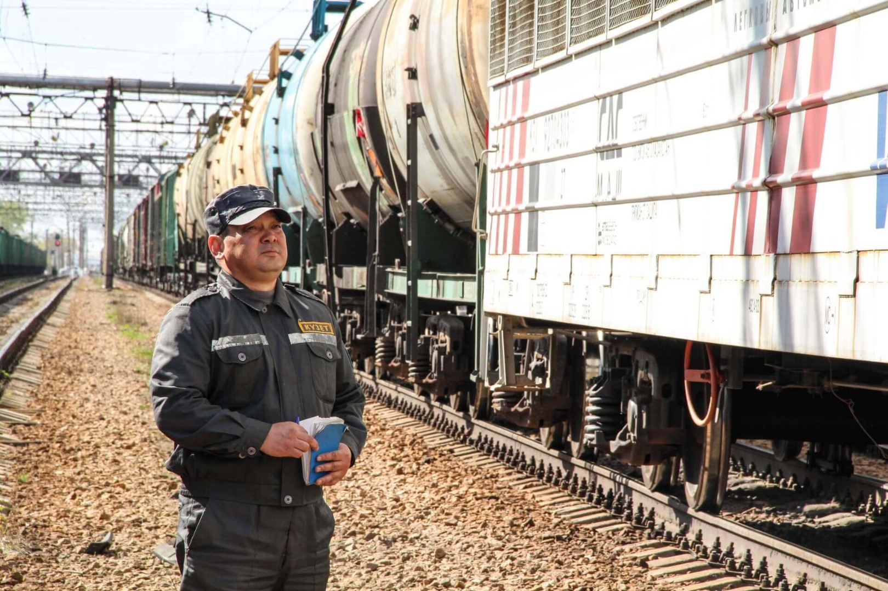
Наибольшая часть хищений из гружёных вагонов и контейнеров происходит в парках станций и реже на перегонах. Поэтому особенно важно обеспечить охрану грузов в поездах и вагонах, соблюдать пропускной режим в парках, не допускать проезда посторонних лиц в грузовых поездах.

Slide 13
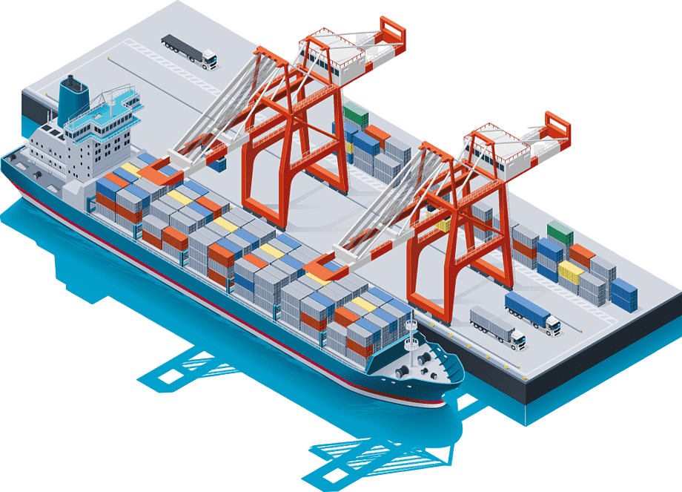
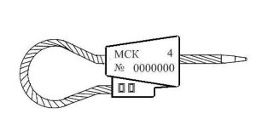
К недостаче мест
относятся случаи, когда при проверке груза, принятого к перевозке со счётом мест, обнаружена недостача, которая не является результатом хищения и произошла в результате недостачи мест груза, погруженного в вагоны средствами дороги или порта и прибывшего на станцию назначения за исправными ЗПУ.

Slide 14
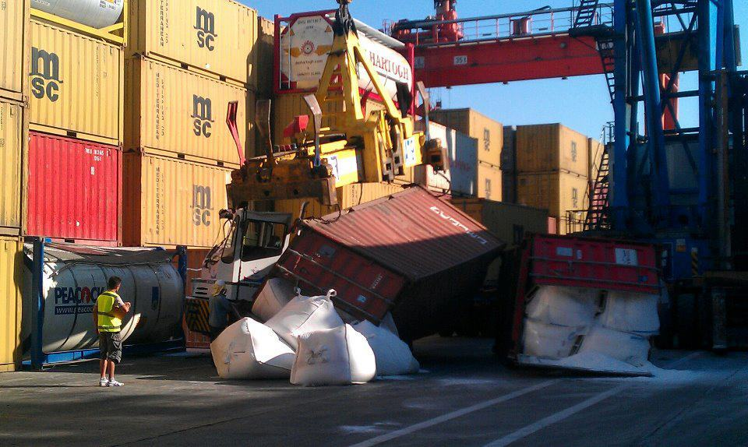
К недостаче мест
погруженного средствами отправителя и прибывшего в неисправном вагоне, вагоне с повреждёнными ЗПУ или ЗПУ попутных станций; в грузовом складе; погруженного на открытом подвижном составе средствами отправителя и прибывшего вне исправном вагоне, с нарушенным креплением, увязкой.

Slide 15

Весовая недостача – недостача веса грузов, перевозимых навалом, насыпью и наливом, а также принятых со счётом мест (при тождественности числа мест в натуре и документах), если расследованием установлено, что она не является следствием хищения и произошла в результате:

Slide 16
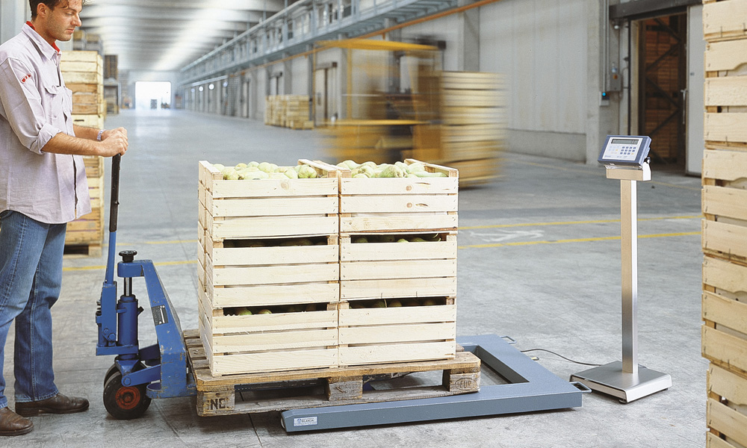
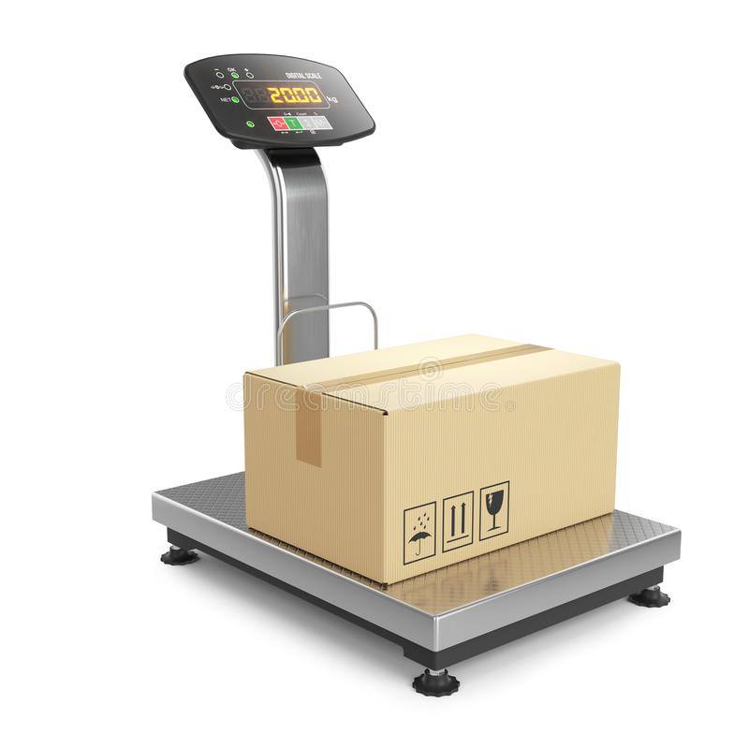
неправильного взвешивания или неправильного указания веса груза в перевозочных документах при погрузке средствами железной дороги

Slide 17
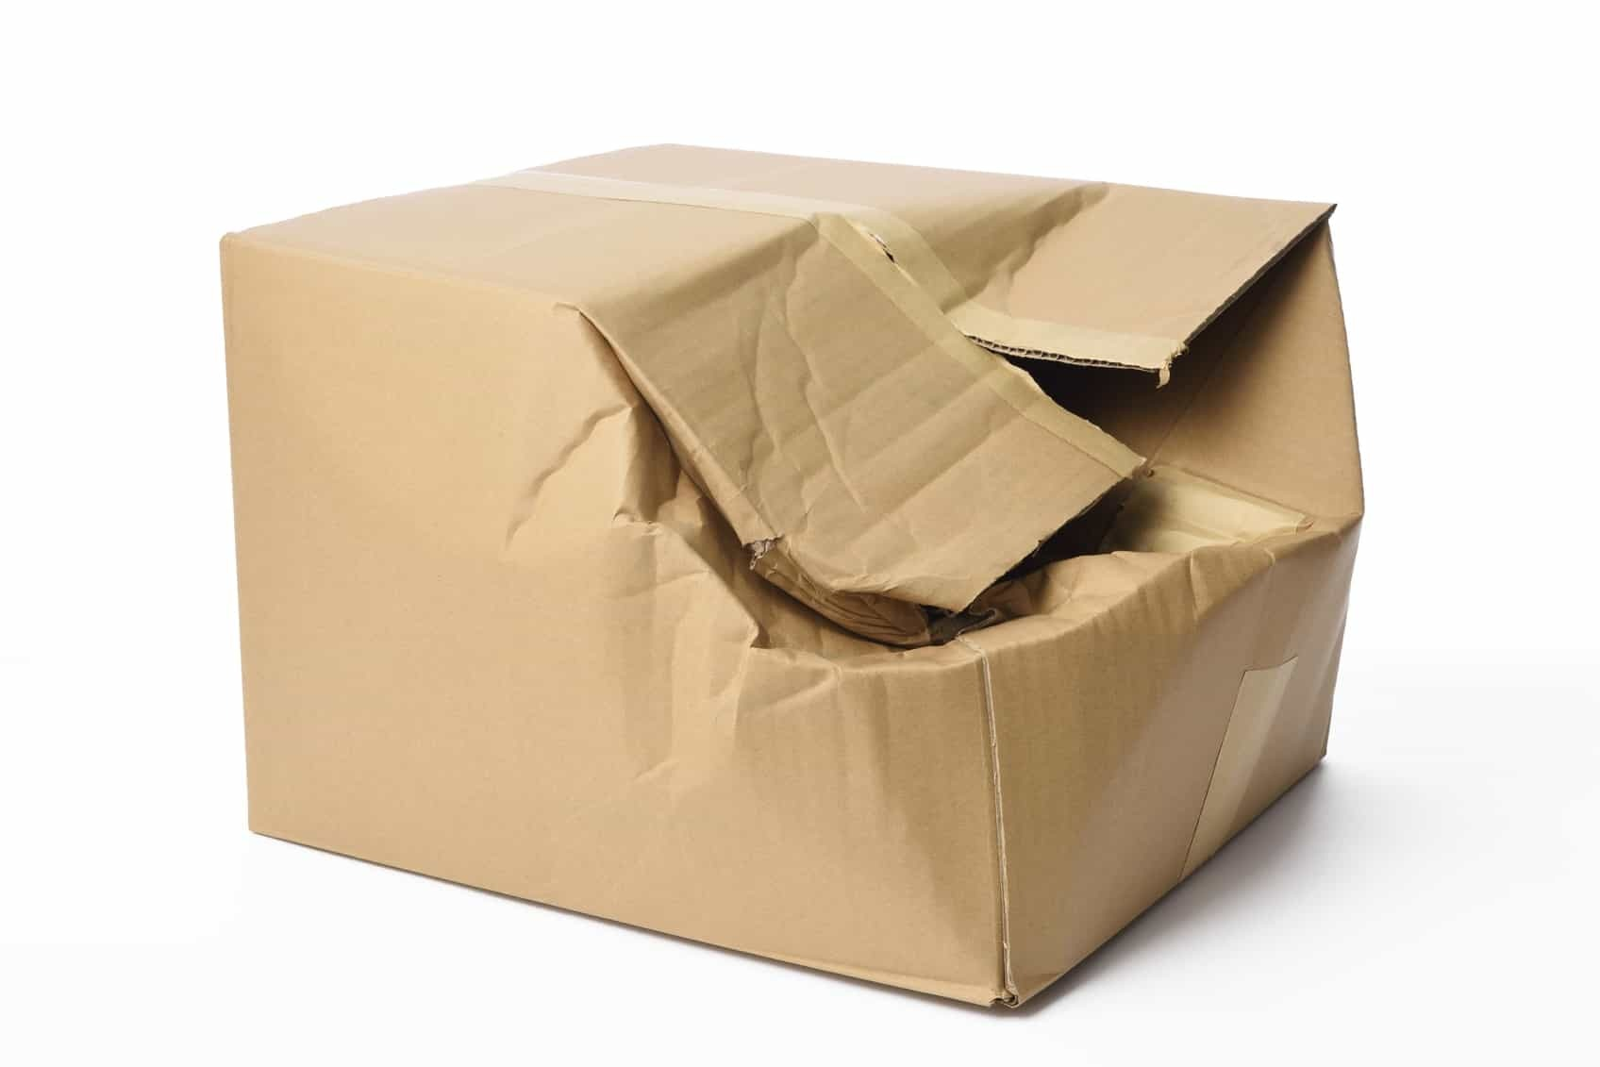
неисправности в упаковке груза, погруженного средствами железной дороги или прибывшего с повреждёнными пломбами станции погрузки или пломбами попутной станции

Slide 18
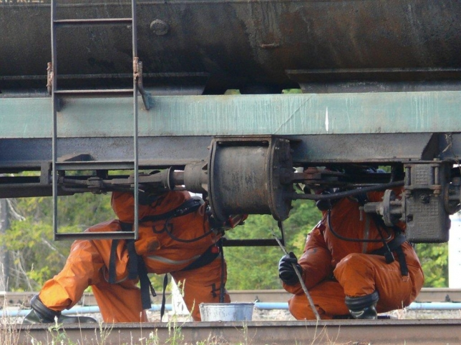
Как утрату, порчу и повреждение груза учитывается полное или частичное уничтожение или порча и повреждение груза, допущенное:
- при неправильной или небрежной погрузке, выгрузке и сортировке средствами дороги;
- при авариях, крушениях, пожарах, роспуске вагонов с горок и маневрах;
- утечки (раструски) груза из-за технической неисправности подвижного состава, а также коммерческой неисправности при погрузке средствами дороги, кроме перевозки в подвижном составе отправителя или получателя;
- из-за несвоевременной доставки или неправильного обслуживания в пути скоропортящихся грузов.
Рисунок 1 – Утечка серной кислоты

Slide 19
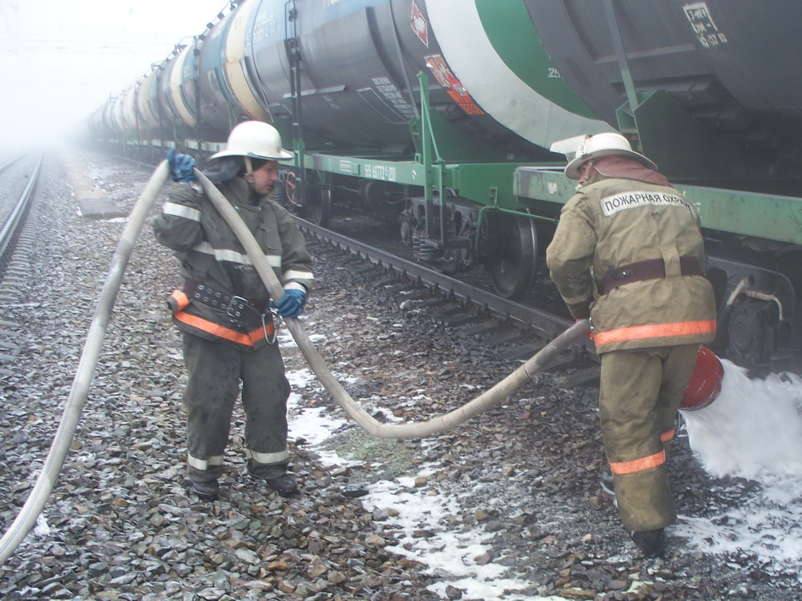
Рисунок 2 – Утечка жидкого углеводорода

Slide 20
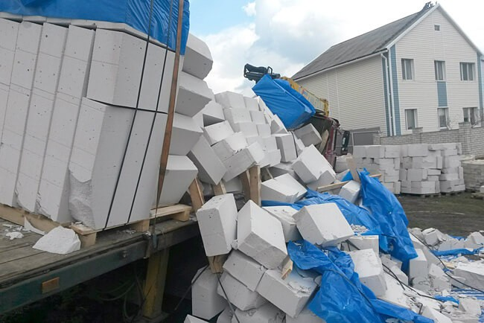
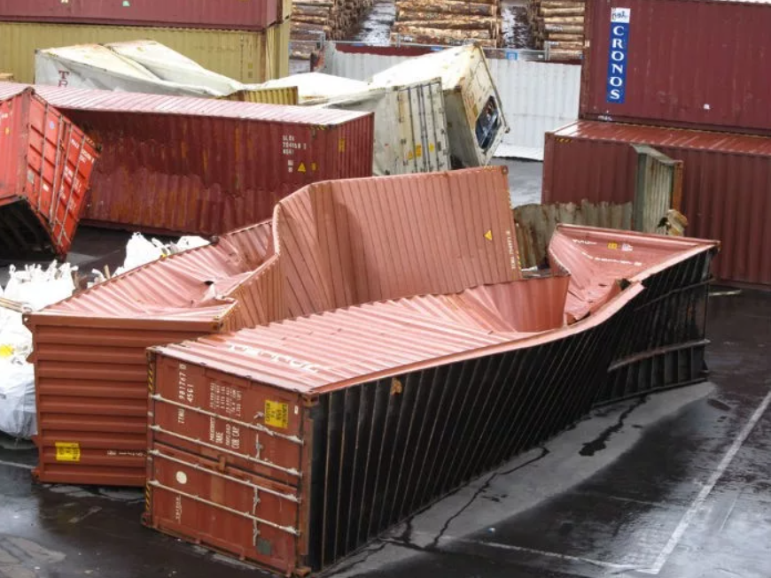
Каждая несохранная перевозка должна быть оформлена, причины её расследуются в установленные сроки.
Случаи несохранных перевозок подразделяются на 5 групп:
1 – при возникновении убытков на сумму свыше 3 млн. руб.
2 – при возникновении убытков на сумму от 1 до 3 млн. руб.
3 – при возникновении убытков на сумму от 400 тыс. руб. до 1 млн. руб.
4 – при возникновении убытков на сумму от 100 тыс. руб. до 400 тыс. руб.
5 – при возникновении убытков на сумму до 100 тыс. руб.

Slide 21
Оформление и расследование
несохранных перевозок

Slide 22

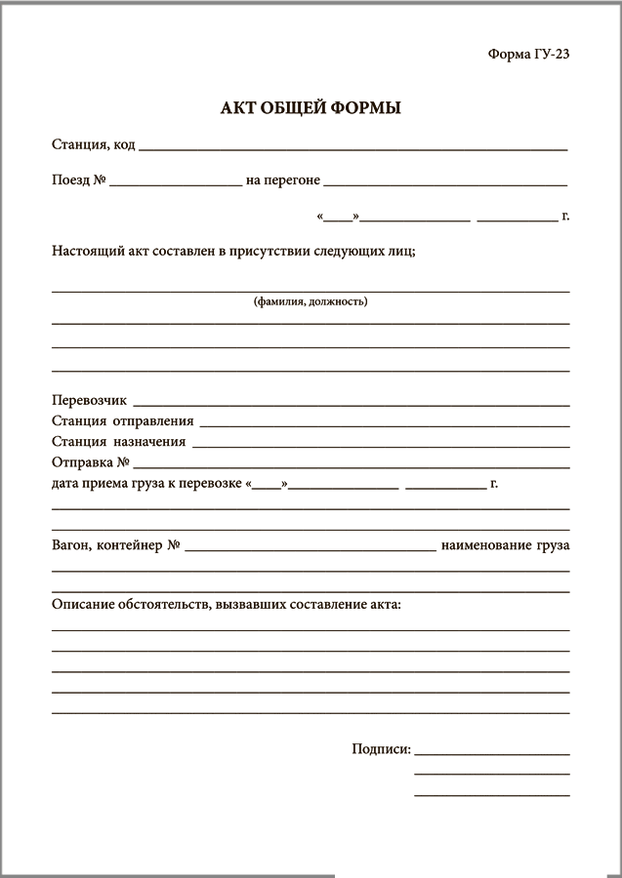
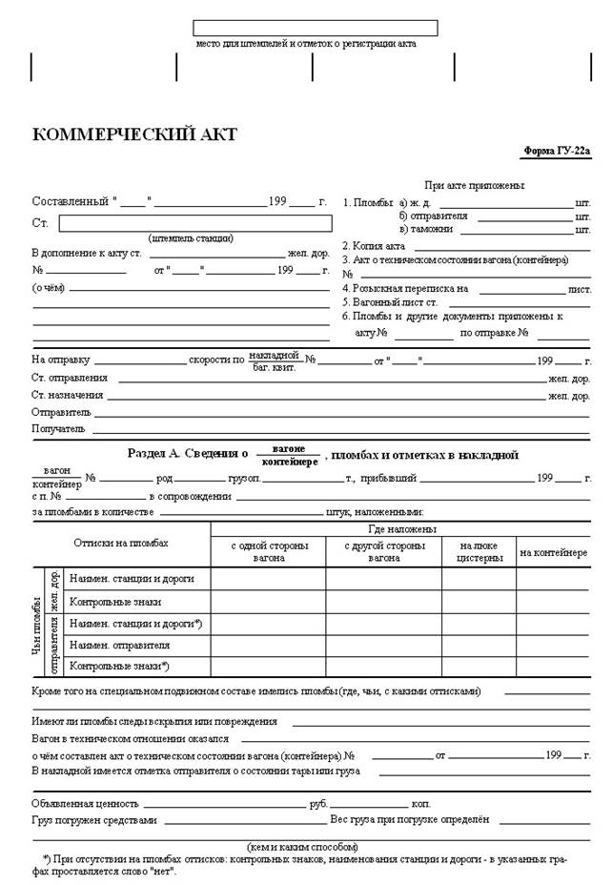
Все случаи несохранных перевозок рассматриваются и расследуются комиссией станции по особым случаям перевозок грузов немедленно. Служебное расследование должно быть завершено, как правило, в пятидневный срок.
Согласно УЖТ обстоятельства, которые могут служить основанием для материальной ответственности железной дороги, отправителей и получателей грузов, пассажиров, удостоверяет коммерческий акт (формаГУ-22) или акт общей формы (формаГУ-23), составляемые на станциях.

Slide 23
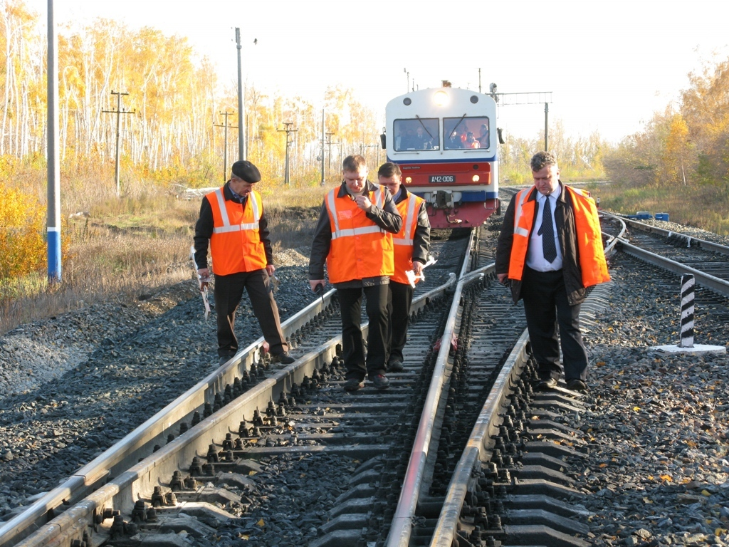
Основная задача расследования случаев не сохранности грузов
выявление причин, вызвавших её или способствовавших ей, установление и при необходимости наказание виновных, а также проведение мероприятий, предупреждающих несохранные перевозки.

Slide 24
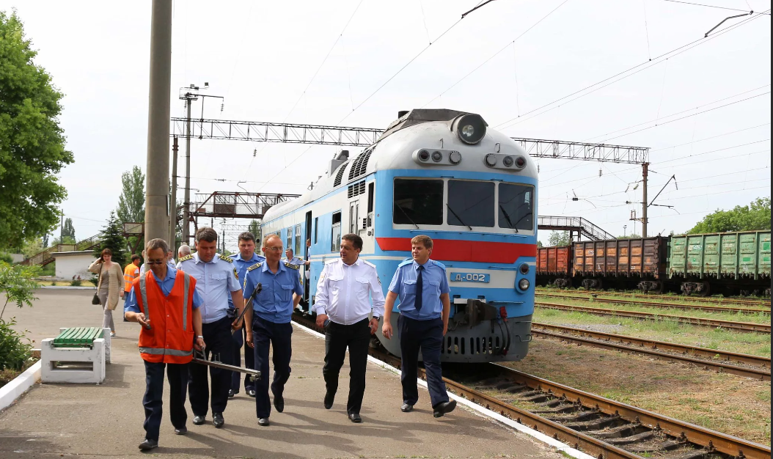
СРОК расследования
К расследованию каждого случая не сохранности и разъединения грузов от документов приступают немедленно по выявлении этого факта, получении оперативного донесения или коммерческого акта с других станций. Расследование должно быть закончено в десятидневный срок, за исключением случаев, расследованием которых дорога занимается совместно с портами, пароходствами и иностранными дорогами.

Slide 25
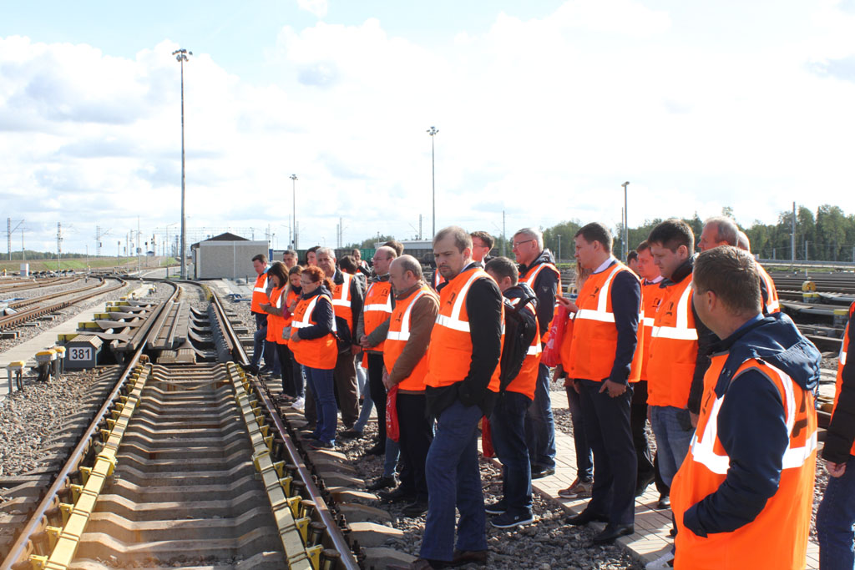
Случаи несохранных перевозок 5 группы расследуются комиссией начальника станции (ДС).
Случаи несохранных перевозок 4 группы расследуются комиссией начальника отделения дороги (НОД) в десятидневный срок.
Случаи несохранных перевозок 3 группы расследуются комиссией начальника дороги (Н) в двадцатидневный срок.
Случаи несохранных перевозок 2 группы расследуются комиссией ОАО «РЖД» в двадцатидневный срок.
Случаи несохранных перевозок 1 группы рассматриваются с выездом на место происшествия 1-го заместителя президента ОАО «РЖД» с докладом вице-президенту ОАО «РЖД» по управлению перевозками.
Все случаи рассматриваются с обязательным выездом на место происшествия.

Slide 26
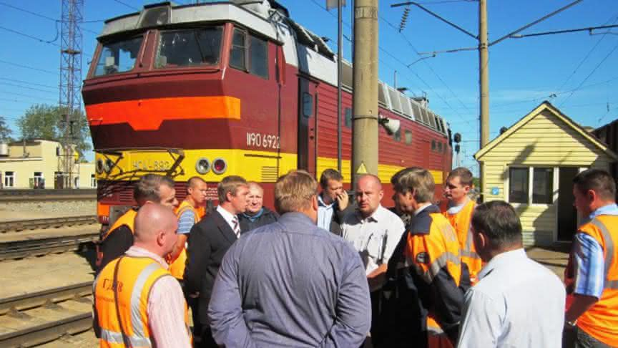
ПОРЯДОК
РАССЛЕДОВАНИЯ
Порядок расследования различных видов несохранных перевозок изложен в служебной инструкции по актово-претензионной работе на железных дорогах.
По результатам расследования случаев не сохранных перевозок лицо, производившее расследование, даёт письменное заключение. В нём указывается краткое описание обстоятельств и причин не сохранности, степень виновности каждого из причастных работников и делаются соответствующие выводы и предложения.
Все материалы расследования по коммерческим актам направляются в службу коммерческой работы в сфере грузовых перевозок своей дороги.

Slide 27
Тщательно рассмотрев все относящиеся к делу материалы, лично опросив работников, осмотрев груз и подлинные документы, проверив склады, начальник станции (или его заместитель) выявляет:
1. нарушения в выполнении перевозочного процесса, вследствие которых была допущена не сохранность груза;
2. причины, вызвавшие не сохранность;
3. виновников хищения, повреждения груза, неправильного взвешивания и др.;
4. работников, которые своими не правильными действиями и нарушением должностных обязанностей способствовали возникновению несохранности груза.

Slide 28

Анализ несохранных перевозок на станции ведётся на основании результатов расследования, оперативных донесений и коммерческих актов. Начальник станции вместе с начальником команды военизированной охраны на основании анализа выявляют наиболее не благополучные участки работы и принимают профилактические меры для обеспечения сохранности грузов. При необходимости результаты расследования и анализы рассматриваются на оперативных совещаниях в службе коммерческой работы в сфере грузовых перевозок.

Slide 29
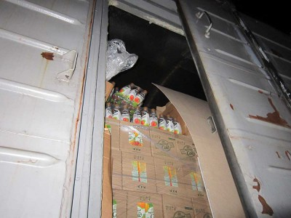

Slide 30


Slide 31
